Slide 1
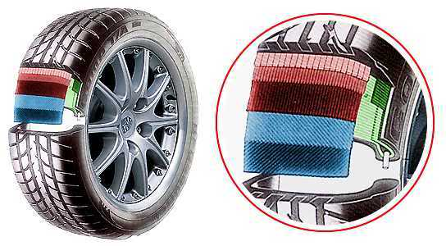
Točkovi i pneumatici

Slide 2
Točkovi i pneumatici
Osnovni element koji omogućuje kretanje vozila je točak.
Točak koji ima ulogu pokretnog oslonca vozila naziva se vučeni(gurani)točak. Točak na koji se dovodi obrtni moment (M), kojim se savlađuju otpori prilikom kretanja vozila naziva se pogonski točak.
Na kretanje vozila obično se koriste točkovi(kolovozi i šine) i gusenice(zemlja, močvara, peskovito tlo).

Slide 3
Točkovi i pneumatici
Osnovne funkcije pneumatika su:
Oslanjanje(nosivost);
Prenos snage;
Kočenje;
Prenos upravljanja;
Amortizacija(oslanjanje).

Slide 4
Točkovi i pneumatici
Točak se sastoji iz krutog i elastičnog dela.
Kruti deo točka sastoji se od naplatka, srednjeg spojnog dela i glavčine.
Elastični deo točka naziva se pneumatik.
Veza između elastičnog i krutog dela ostvarena je preko naplatka (felna), zbog čega su jedan drugom konstrukcijski prilagođeni.

Slide 5
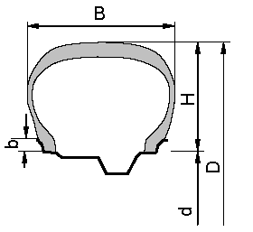
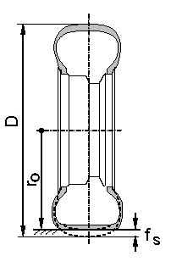
Točkovi i pneumatici
D - Spoljni prečnik pneumatika
B - Širina poprečnog preseka pneumatika
H - Visina profila pneumatika
d - Nominalni prečnik naplatka

Slide 6
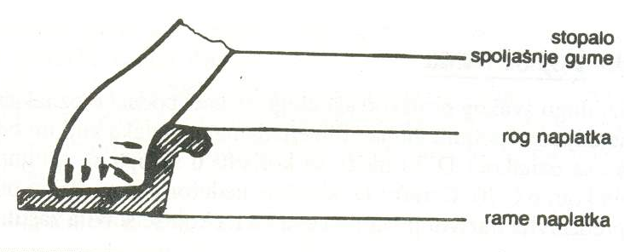
Naplatak
Naplatak je deo točka na koji naleže stopalo gume i koja drži gumu na točku. Može biti sa dubokim i plitkim ležištem. Veza se ostvaruje tako što rame i rog naplatka daju čvrst oslonac stopalu spoljne gume.

Slide 7
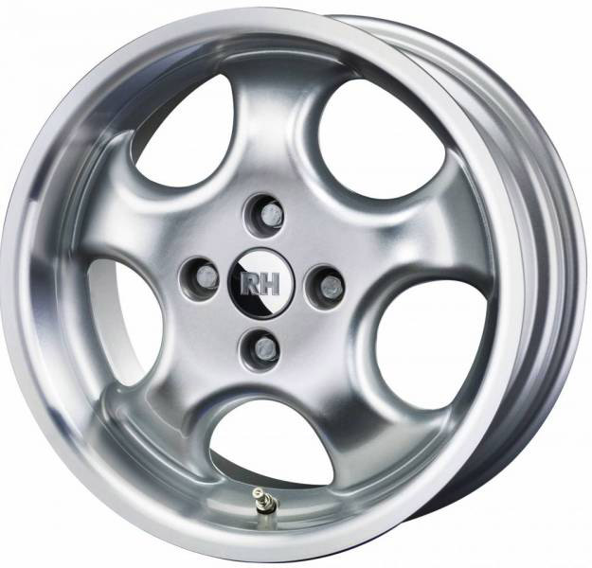
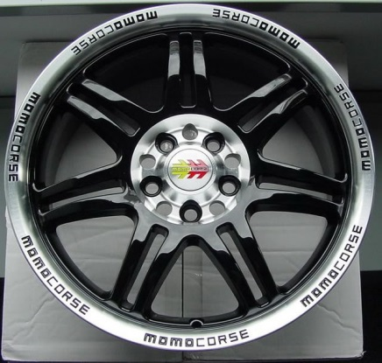
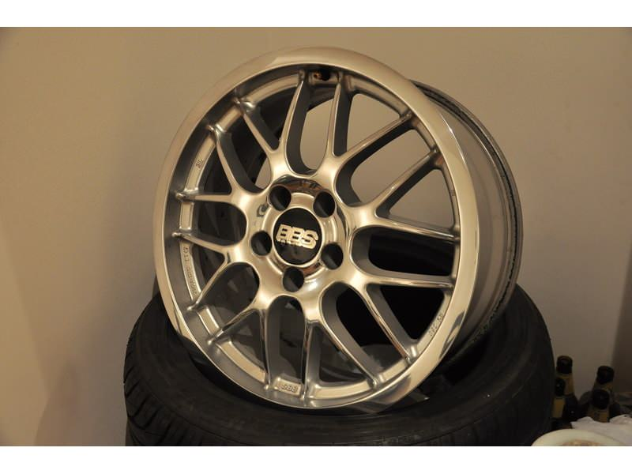
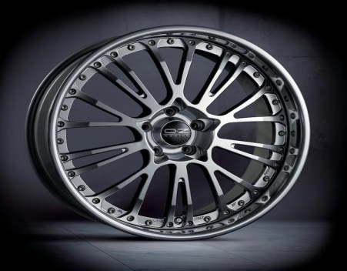
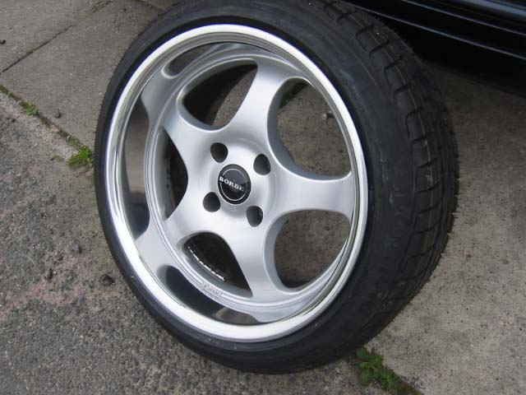
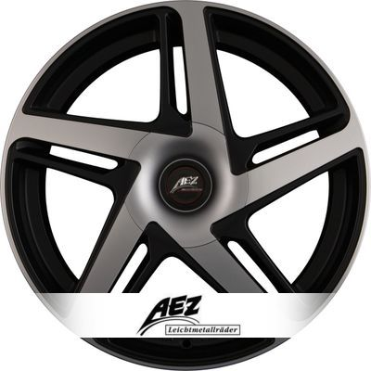
Naplatak
Neke od poznatih proizvođača felni su:
OZ Racing
Borbet
RH
BBS
MOMO
AEZ

Slide 8
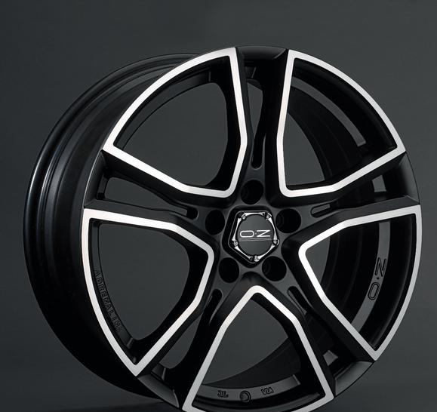
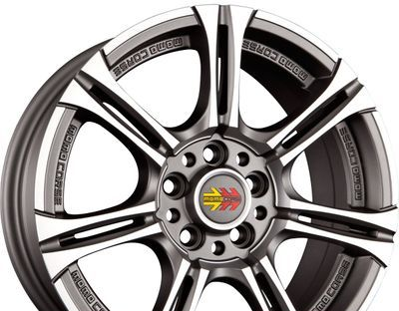
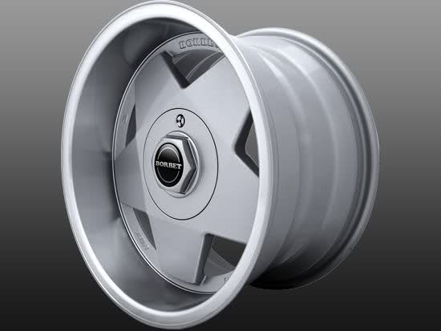
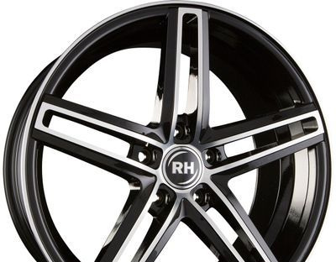

Slide 9
Naplatak
Naplatak nosi pneumatik i pričvršćen je zavrtnjima za glavčinu točka.
Uslovi koje naplatak treba da zadovolji:
dovoljna čvrstoća, elastičnost i sposobnost zadržavanja oblika,
mala težina uz mogućnost ugradnje što većih kočnica,
dobro hlađenje kočnica i odvođenje toplote,
obruč mora obezbediti zaptivenost (za tubeless pneumatike),
laka montaža i demontaža pneumatika.

Slide 10
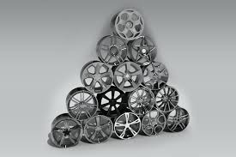
Naplatak
Naplatak može biti izrađen od:
Drveta
Čelika (livenjem, presovanjem ili od žice)
Aluminijuma (livenjem, kovanjem ili presovanjem)
Magnezijuma
Titanijuma
Ugljeničnih vlakana
Raznih kombinacija gore navedenih materijala

Slide 11
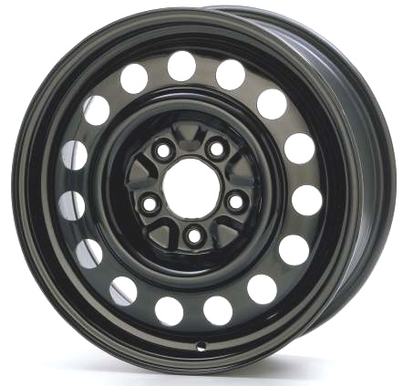
Naplatak
Naplatak od čeličnog lima

Slide 12
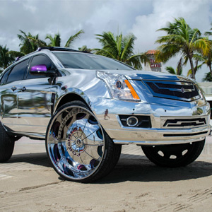
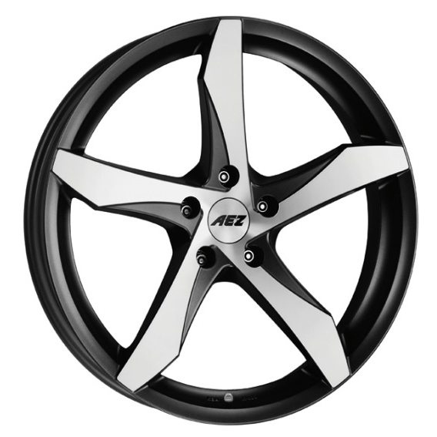
Naplatak
Naplatak od lake legure

Slide 13
Naplatak
Prema konstrukciji, naplatke delimo na jednodelne i dvodelne.
Jednodelni naplatci izlivaju se u kalupu iz jednog dela i mogu biti simetrični i asimetrični. Koriste se kod točkova za putnička i laka teretna vozila. Slaba strana im je što se stopalo spoljne gume, pri montaži, teško prebacuje preko njegovog roga.
Dvodelni naplatci sastoje se iz više delova gde se centralni deo i obod spajaju zavarivanjem(čelične) ili vijcima(alu felne)olakšava monta. Time je olakšana montaža i demontaža spoljne gume sa naplatka.

Slide 14
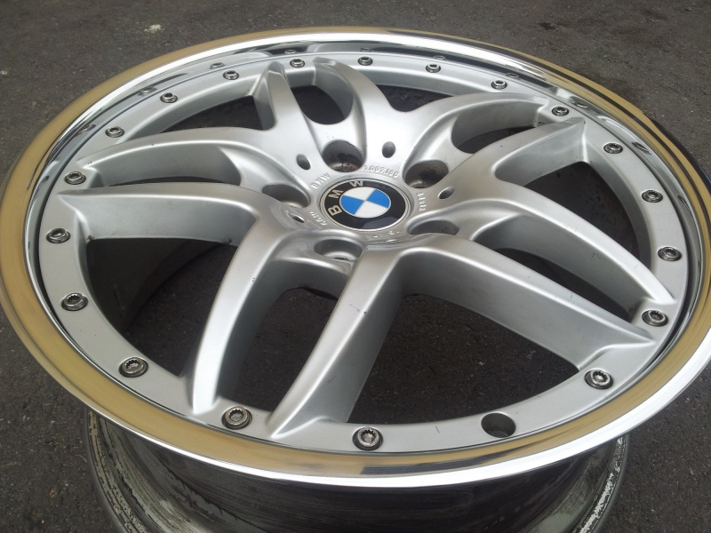
Naplatak

Slide 15
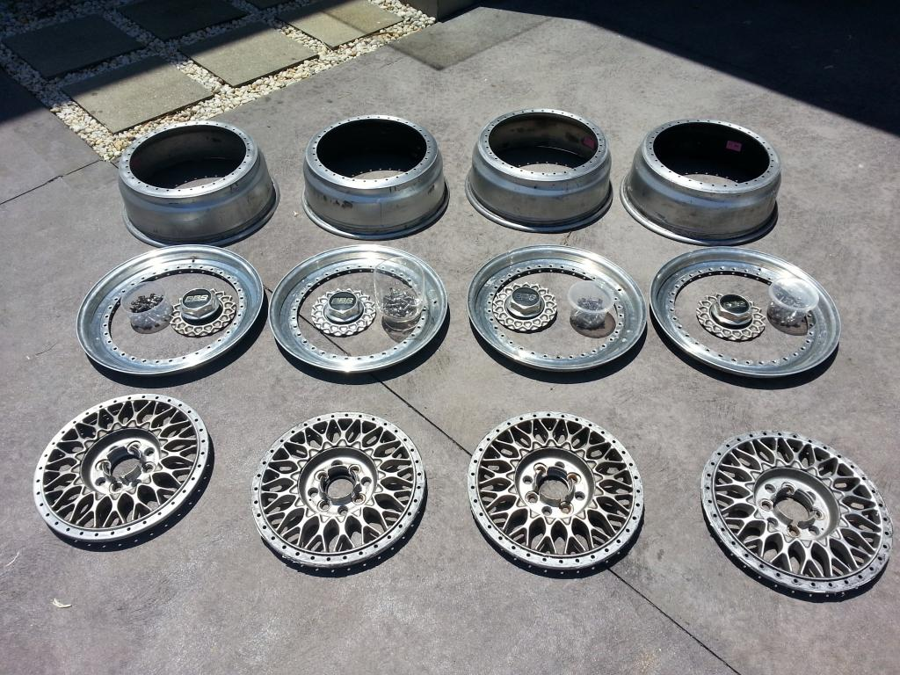
Naplatak

Slide 16
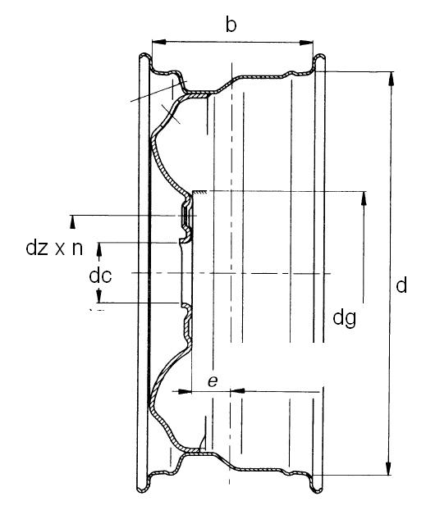
Naplatak
Osnovne dimenzije čeličnog naplatka:
d - prečnik naplatka,
b - širina naplatka,
dz - prečnik na kojem
je raspoređeno n otvora za zavrtnje,
e - dubina naplatka,
dc - prečnik srednjeg otvora,
dg - prečnik glavčine.
Primer označavanja naplatka:
5J x 13 H2
5 - širina b u inčima
J - oznaka visine roga - ivice obruča
x - oznaka za duboki jednodelni naplatak
13 - prečnik d u inčima
H2 - opis oblika naplatka (ovde: grbe sa obe strane)

Slide 17
Naplatak
Slovo J odgovara profilu bočne strane felne. Postoji više vrsta bočnih strana felne. Detalje smo naveli u donjoj tabeli :
5J x 13 H2
Obeležavanje | Upotreba
A | Za bicikle, motocikle, skutere, poluteška, teška vozila, viljuškare.
B | Putnička vozila (širina felne : 6 inča) Pažnja ! Zabranjeno je montirati gume kompatibilne sa profilom J na felnu bočnog profila B !
D | Za bicikle, motocikle, skutere, poluteška, teška vozila, viljuškare.
E | Teška i poluteška vozila
F | Teška vozila
G,H | Teška vozila
J | Turistička vozila
JJ | 4x4
P,K | Stara vozila kao što je Jaguar, ili veoma stara kao što je Bentley
S,T,V,W | Uslužna vozila

Slide 18
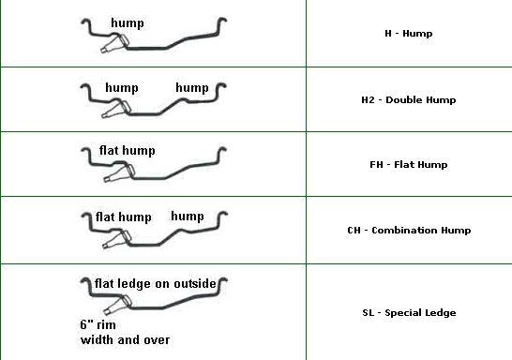
Profil preseka (obruča) naplatka
5J x 13 H2

Slide 19
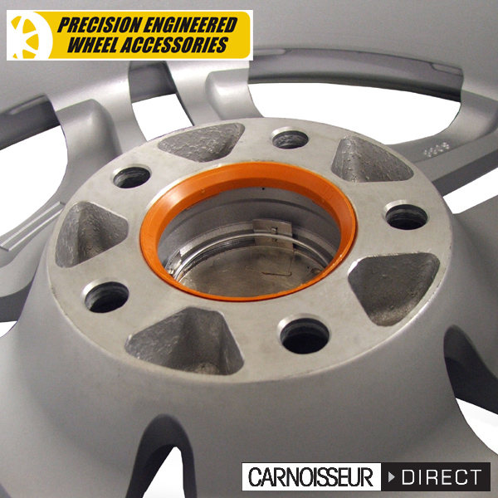
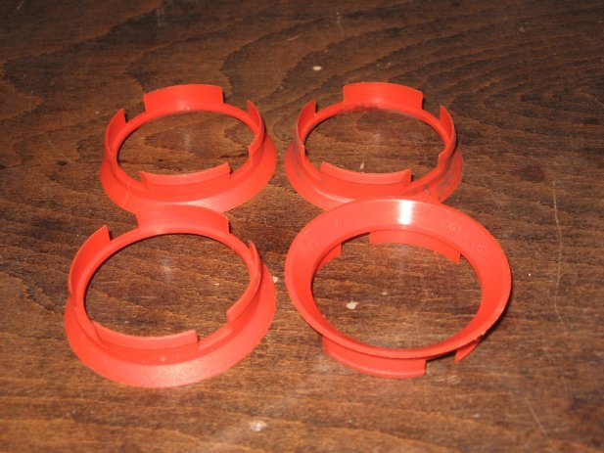
Naplatak
Prečnik srednjeg otvora jeste prečnik koji se meri na glavčini diska ili doboša.
Prečnik centralne rupe se takođe može smanjiti izradom plastičnih prstenova.

Slide 20
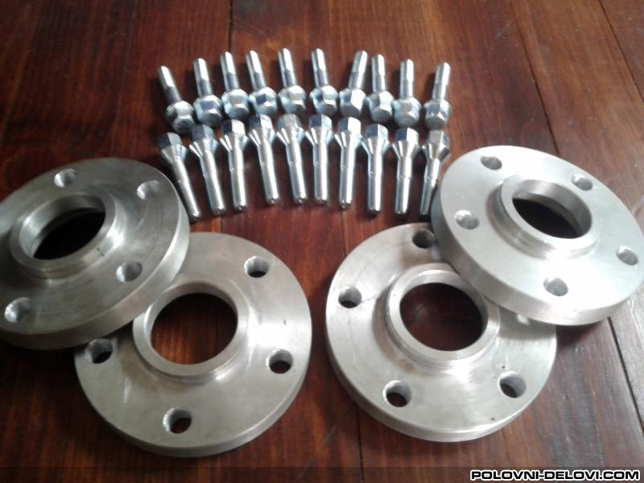
Naplatak
Čemu služe distanceri?
Distanceri služe da odbiju felnu od glavčine i time se uvećava centralno rastojanje točkova na jednoj osovini.

Slide 21
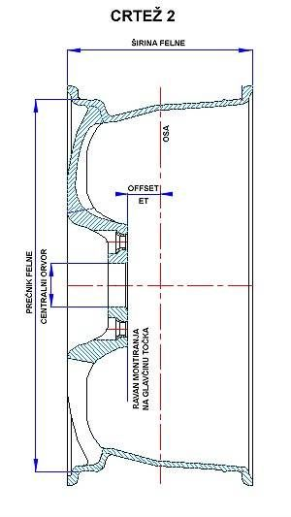
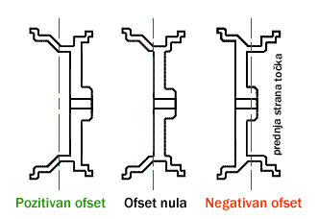
Dubina naplatak

Slide 22
Sastavni delovi pneumatika
Pneumatik je elastični deo točka u kome je vazduh pod pritiskom osnovni noseći element.
Sastoji se od:
Spoljne gume;
Unutrašnje gume;
Pojas ili štitnik;
Ventil.

Slide 23
Sastavni delovi pneumatika
Kod putničkih vozila se uglavnom susreću pneumatici bez unutrašnje gume -”TUBELESS”(slika a.). Bezbedniji je za vožnju jer mu je unutrašnji deo presvučen finim nepropustnim slojem gume, koji sprečava nagli izlazak vazduha u slučaju oštećenja.
Kod teretnih vozila uglavnom postoji unutrašnja guma (slika b.).

Slide 24
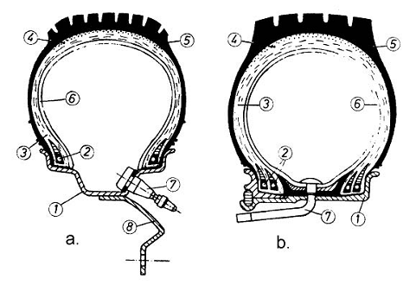
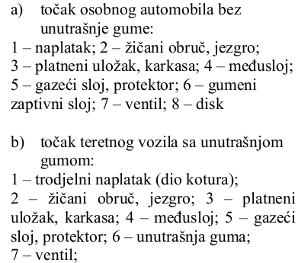
Sastavni delovi pneumatika

Slide 25
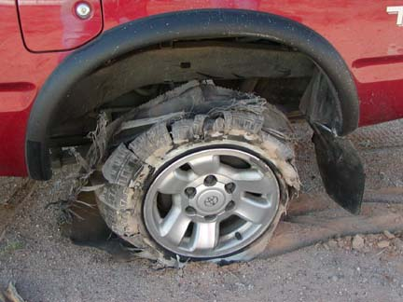
Spoljna guma
Podeljena je na nekoliko područja: čelo, rame, bok i stopalo gume. Izrađena je od kombinacije različitih materijala i ojačana rubnim obručima od čelične žice.
Tekstilno (metalno) tkivo predstavlja osnovu spoljne gume i sastoji se od karkase i pojaseva. Elastomer služi kao unutrašnje vezivo, zaštita i kao spoljni kotrljajući sloj.

Slide 26
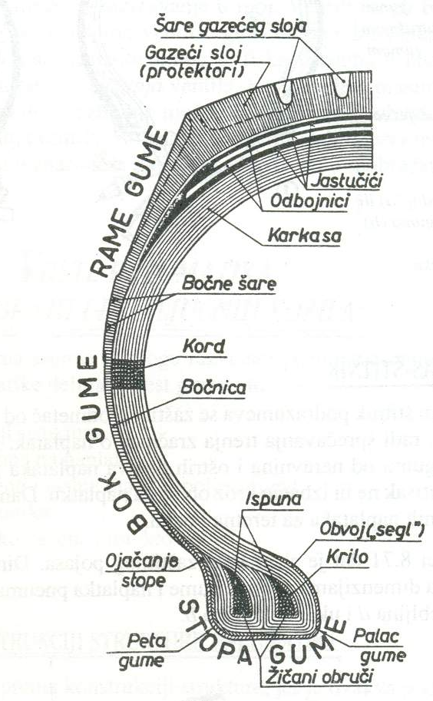
Spoljna guma

Slide 27
Spoljna guma
Protektorat je snabdeven šarama, koje služe pre svega radi dobrog prianjanja na mokrim putevim.
Sam protektorat se sastoji od:
rebara,
blokova,
uzdužnih i poprečnih kanala i
lamelastih zareza(žljebova).

Slide 28
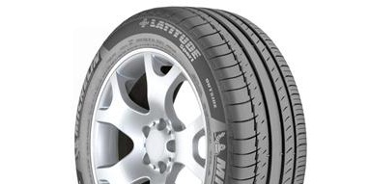
Spoljna guma
Rebra su pravolinijski redovi blokova duž obima gume koji ostvaruju stalan kontakt sa podlogom.
Obezbeđuju dobru bočnu stabilnost i sprečavaju bočno klizanje vozila. Rebra su razdvojena uzdužnim kanalima.

Slide 29
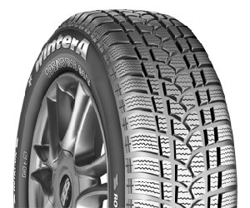
Spoljna guma
Blokovi su delovi koji u većoj meri sačinjavaju šaru. Njihova uloga je da obezbede što bolju zautavnu moć vozila.

Slide 30
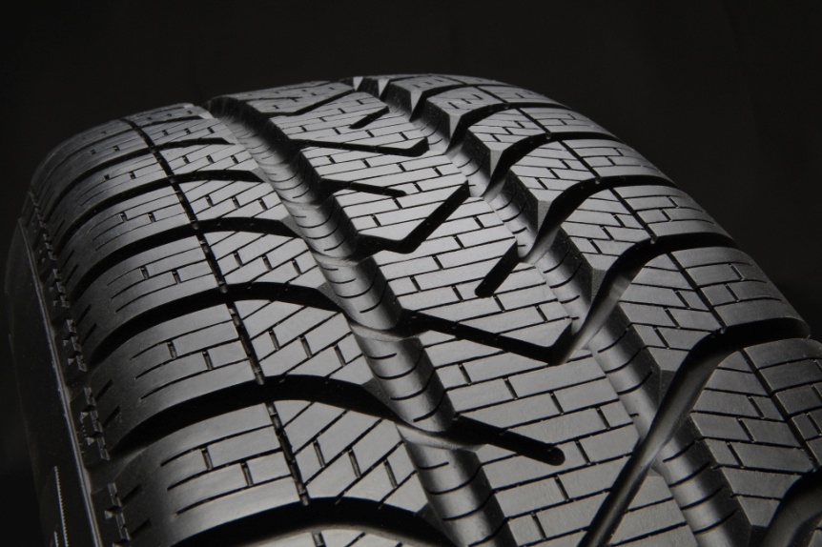
Spoljna guma
Uzdužni kanali obezbeđuju dobru bočnu stabilnost i sprečavaju bočno klizanje vozila. Obično su 3 do 5 mm. široki i do 10 mm. duboki.
Poprečni kanali obezbeđuju bolje prianjanje pri kočenju ili pogonu na suvim i na mokrim kolovozima.

Slide 31
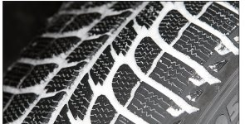
Spoljna guma
Lamelasti zarezi (žljebovi) su mali zarezi koji povećavaju elastičnost rebara i blokova(zahvaljujući njima se savijaju). Naročito su od pomoći prilikom kretanja po snegu, ledu i bljuzgavici.

Slide 32
Unutrašnja građa spoljne gume
Unutrašnju građu spoljne gume čine:
karkasa,
pojasevi,
ispuna,
jastučići i
žičani obruči.

Slide 33
Unutrašnja građa spoljne gume
Karkasa je sačinjena od kordova.
Kord je sloj koji se sastoji od najlona, poliestera i tankih čeličnih žica koje su međusobno odvojene i ulivene u gumenu masu.
Karkasa daje pneumatiku jačinu, gipkost i elastičnost.

Slide 34
Unutrašnja građa spoljne gume
Pojasevi i jastuci služe za zaštitu karkase od mehaničkih povreda i ostvaruju elastičnu vezu protektora i karkase.
Pojas uteže i stabilizuje pneumatik prilikom kotrljanja pod dejstvom bočnih sila.
Sastoji se od tekstilnog (metalnog) tkiva i elastomera.

Slide 35
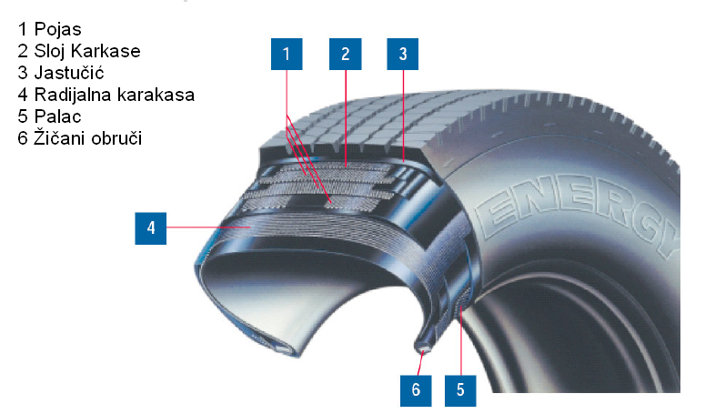
Unutrašnja građa spoljne gume

Slide 36
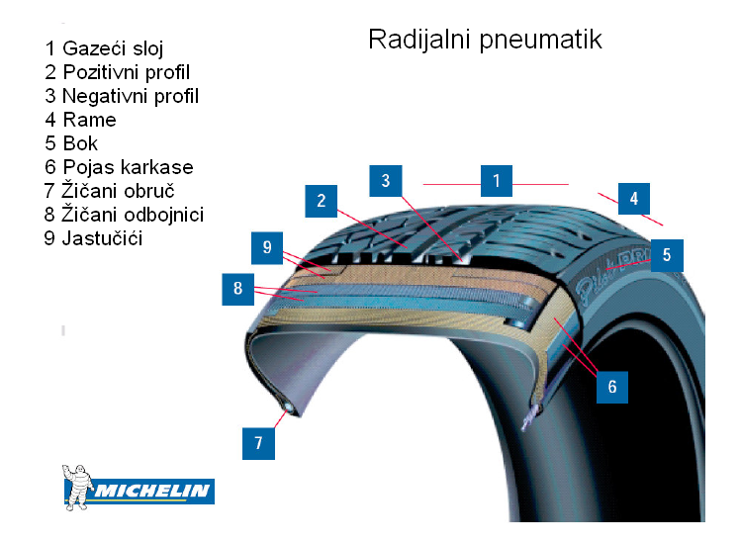
Unutrašnja građa spoljne gume

Slide 37
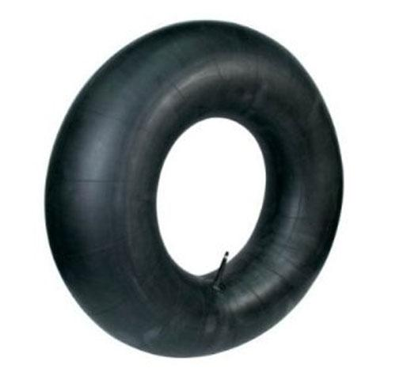
Unutrašnja gume
Kod većine pneumatika služi za održavanje vazduha pod pritiskom.
Napravljena je od elastomera sa oko 40% kaučuka.
Ova komora može biti posebna celina -unutrašnja guma, ili je integralno vezana za spoljnu gumu(tubeless).
Ventil je kod tubeless pneumatika postavljen zaptivno na naplatak točka.

Slide 38
Tipovi šara
Simetrične šare su iste duž cele površine gazeceg sloja tj. simetrične su po podužnoj osi pneumatika.
Asimetrične šare su takve da sa spoljne strane imaju jača ramena i krupnije blokove čime se postiže bolja stabilnost u krivinama. Unutrašnji deo je zadužen za bolje odvođenje vode i sadrži manje blokove i više uzdužnih kanala.

Slide 39
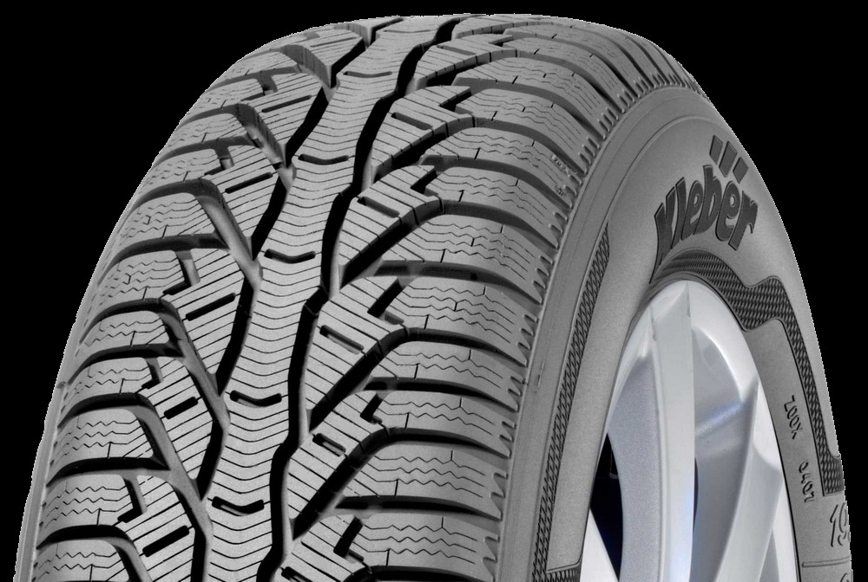
Spoljna guma

Slide 40
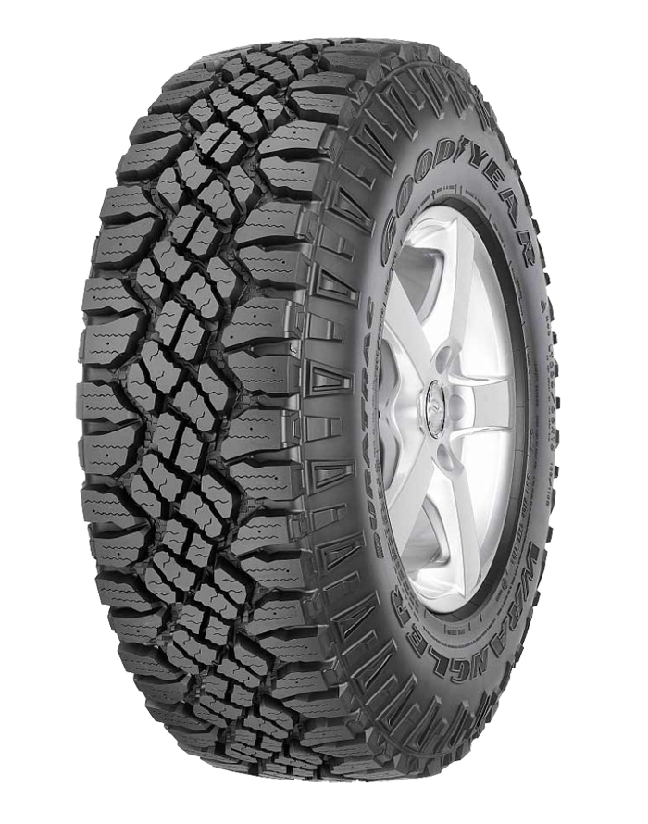
Spoljna guma

Slide 41
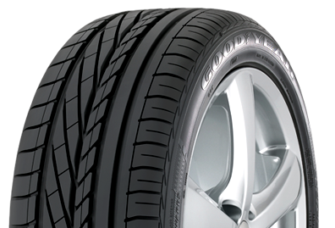
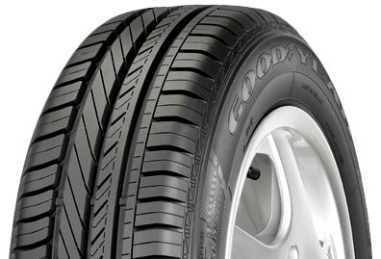
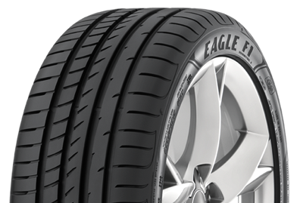
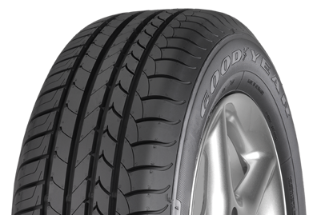
Spoljna guma

Slide 42
Podela pneumatika
Postoji više podela prema kojima se mogu razvrstati pneumatici motornih i priključnih vozila.
Pneumatike delimo u šest grupa i to:
po konstrukciji strukture,
po načinu sklopa na naplatku,
po odnosu širine i visine balona spoljne gume,
profilu pneumatika,
po vrsti i obliku desena protektora i
po nameni.

Slide 43
Podela pneumatika prema konstrukciji
Dele se na:
Dijagonalni pneumatici
Dijagonalno-opojasni pneumatici
Radijalni pneumatici
Osnova za ovu klasifikaciju je položaj niti platna unutar pneumatika.

Slide 44
Podela pneumatika prema konstrukciji
Kod dijagonalnih pneumatika niti platna su postavljena dijagonalno, tj. pod nekim uglom u odnosu na uzdužnu osu vozila.
Imamo normalne dijagonalne pneumatike kod kojih ugao niti platna iznosi α=40°.
Imamo i utegnute ili S pneumatike kod kojih ugao niti platna iznosi α=30°.

Slide 45
Podela pneumatika prema konstrukciji
Između pojedinih slojeva (kordova) postoji sloj gume tako da se kordovi međusobno ne dodiruju.
Svi kordovi zajedno čine karkasu pneumatika.
Kod dijagonalnih pneumatika karkasa je dosta kruta što pneumatiku daje manju elastičnost, a veću mogućnost da dođe do bočnog klizanja.

Slide 46
Podela pneumatika prema konstrukciji
Dijagonalno-opojasni pneumatici po konstrukciji su dijagonalni pneumatici, samo sto imaju nekoliko pojasa ispod gazećeg sloja, koji ga dodatno utežu.
Kod radijalnoh pneumatika niti korda su postavljene u pravcu radijasa, tj. pod uglom od α=90° u odnosu na uzdužnu osu vozila.

Slide 47
Podela pneumatika prema konstrukciji
Iznad karkase i nezavisno od nje postavljena su 2÷4 pojasa čije su širine približno jednake širini protektorata.
Prednosti:
Kraći put kočenja;
Duži vek trajanja;
Manje im je proklizavanje;
Više se deformišu na bočnim(elastičniji su) zidovima pa samu vožnju čine bezbednijom i udobnijom;
Pogodniji za veće brzine.

Slide 48
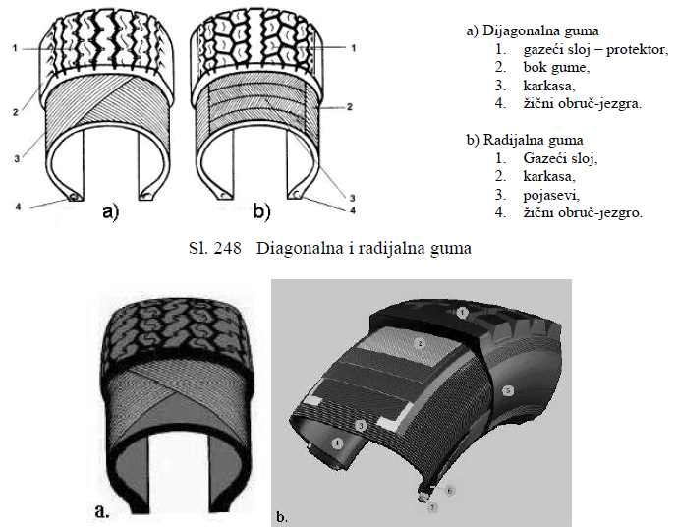
Podela pneumatika prema konstrukciji

Slide 49
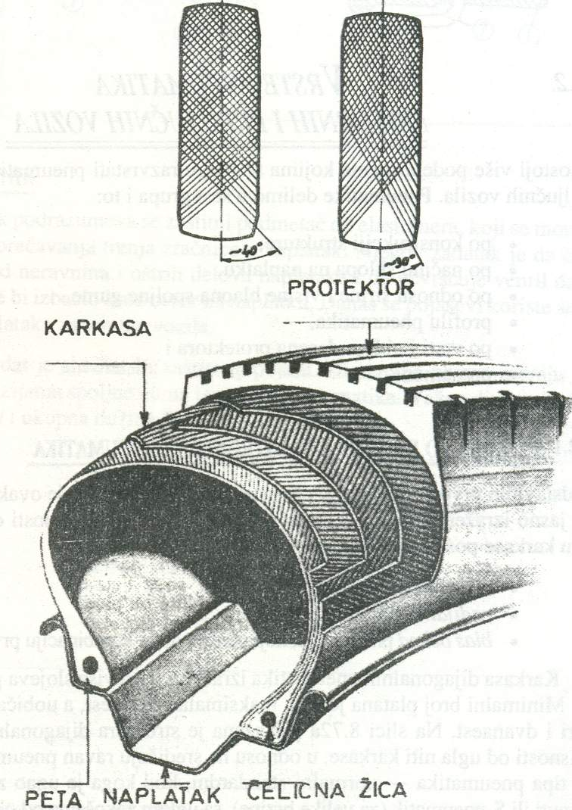
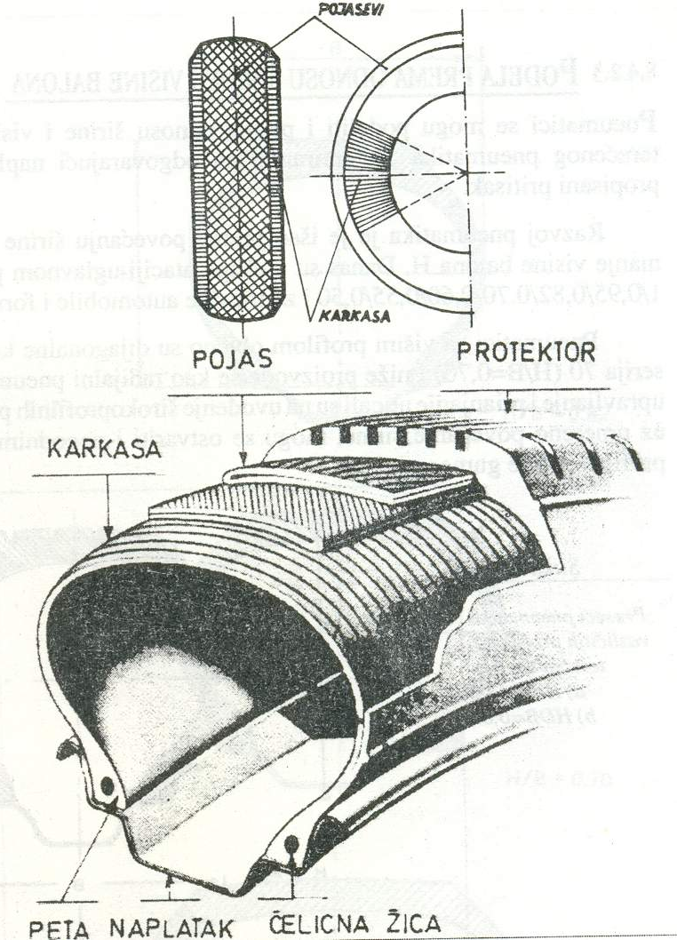
Podela pneumatika prema konstrukciji
Dijagonalni pneumatik
Radijalni pneumatik

Slide 50
Obeležavanje pneumatika
Svaki pneumatik na svom boku ima niz oznaka.
Posebno se ističu oznake proizvođača, model pneumatika i dimenzije.
Dimenzije pneumatika prikazuju se nizom.

Slide 51
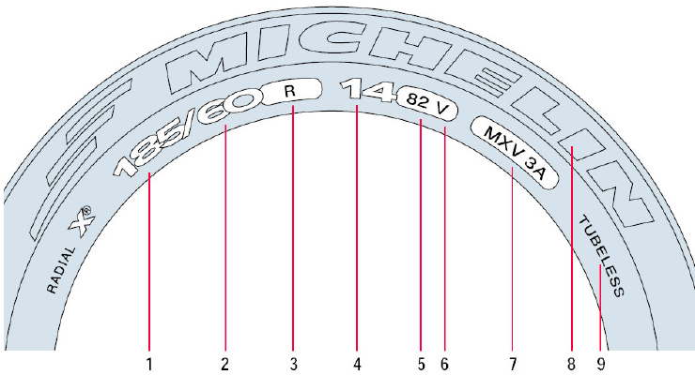
Unutrašnja građa spoljne gume
1 - B - širina pneumatika u [mm] (B=185 [mm]),
2 - H – visina pneumatika u [mm] (H/B u %=60, H=111 [mm]),
3 - R – tip pneumatika (R – radijalni ili D – dijagonalni)
4 - d – prečnik naplatka u [“], (d=14*25.4=355.6 [mm]),
5 - IN – indeks nosivosti (IN=82, nosivost je 475 [kg], pri pritisku od 2.5 [bar]),
6 - SB – simbol brzine (SB=V, maksimalna brzina je v=240 [km/h] ),
7 - MXV 3A – tip pneumatika,
8 – Michelin – proizvođač pneumatika,
9 – tubeless – pneumatik bez unutrašnje gume,

Slide 52
Obeležavanje pneumatika
Indeks opterećenja ili LI (eng. Load Index) je numerički kod koji odgovara maksimalnoj težini koju guma može da podnese.
Indeks opterećenja na gumama koje imate na vašem vozilu pomnožen sa 2, mora da odgovara ukupnom opterećenju pogonske osovine vašeg vozila.
Da biste ustanovili sa kojim indeksom opterećenja bi trebalo da budu gume koje kupujete, pronađite broj na jednoj od guma koje imate na vašem vozilu, i uporedite ga sa sledećom tabelom.

Slide 53
Obeležavanje pneumatika
Indeks opterećenja | Težina (kg) | Indeks opterećenja | Težina (kg) | Indeks opterećenja | Težina (kg)
60 | 250 | 80 | 450 | 100 | 800
61 | 257 | 81 | 462 | 101 | 825
62 | 265 | 82 | 485 | 102 | 850
63 | 272 | 83 | 487 | 103 | 875
64 | 280 | 84 | 500 | 104 | 900
65 | 290 | 85 | 515 | 105 | 925
66 | 300 | 86 | 530 | 106 | 950
67 | 307 | 87 | 545 | 107 | 975
68 | 315 | 88 | 560 | 108 | 1000
69 | 325 | 89 | 580 | 109 | 1030
70 | 335 | 90 | 600 | 110 | 1060
71 | 345 | 91 | 615 | 111 | 1090
72 | 355 | 92 | 630 | 112 | 1120
73 | 365 | 93 | 650 | 113 | 1150
74 | 375 | 94 | 670 | 114 | 1180
75 | 387 | 95 | 690 | 115 | 1215
76 | 400 | 96 | 710 | 116 | 1250
77 | 412 | 97 | 730 | 117 | 1285
78 | 425 | 98 | 750 | 118 | 1320
79 | 437 | 99 | 775 | 119 | 1360

Slide 54
Obeležavanje pneumatika
Indeks brzine ili SI (eng. Speed Index) je alfabetski kod koji odgovara maksimalnoj brzini koju guma može da podnese.
Da biste ustanovili sa kojim indeksom brzine bi trebalo da budu gume koje kupujete, pronađite slovo na jednoj od guma koje imate na vašem vozilu, i uporedite ga sa sledećom tabelom.

Slide 55
Obeležavanje pneumatika
Indeks brzine | Maksimalna brzina (km/h)
E | 70
F | 80
G | 90
J | 100
K | 110
L | 120
M | 130
N | 140
P | 150
Q | 160
R | 170
S | 180
T | 190
H | 210
V | 240
ZR* | > 240
W | 270
Y | 300

Slide 56
Obeležavanje pneumatika
Dodatne oznake pneumatika:

Slide 57
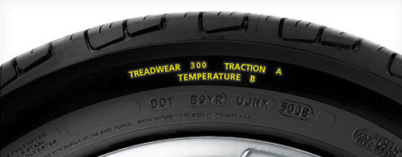
Obeležavanje pneumatika
Dodatne oznake pneumatika:

Slide 58
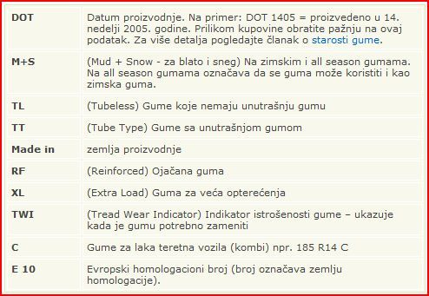
Obeležavanje pneumatika
Dodatne oznake pneumatika:

Slide 59
Obeležavanje pneumatika
Dodatne oznake pneumatika:

